Slide 1





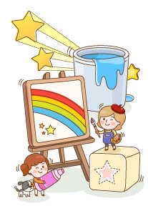
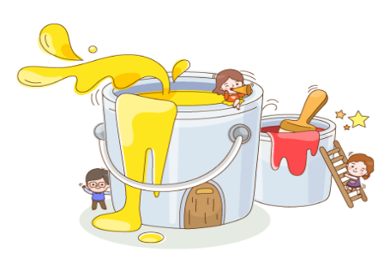





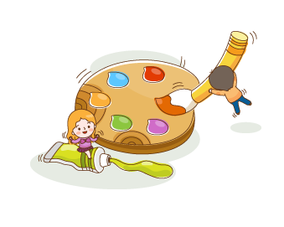
UBND QUẬN LONG BIÊN
TRƯỜNG TIỂU HỌC ÁI MỘ B
ĐẠO ĐỨC 5
THỰC HIỆN XỬ LÍ CÁC TÌNH HUỐNG TRONG CUỘC SỐNG

Slide 2


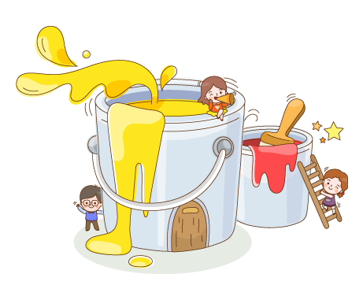

ÔN TẬP CÁC BÀI
Kính già yêu trẻ
Tôn trọng phụ nữ
Hợp tác với những người xung quanh

Slide 3




HOẠT ĐỘNG 1
TRÒ CHƠI
RUNG CHUÔNG VÀNG
Notes:
更多模板123图文旗舰店：666

Slide 4


Câu 1: Trên đường đi học, thấy một em bé đi lạc và khóc tìm mẹ, em sẽ:
An ủi em bé.
b) An ủi em bé và giúp em tìm mẹ.
c) Mặc em bé, không quan tâm.
02
04
03
05
00
01
Đáp án: b

Slide 5
Câu 2:
Thấy hai em bé đang đánh nhau để tranh giành đồ chơi,
em sẽ:
Không can thiệp.
b) Khuyên ngăn hai em bé.
c) Khuyên ngăn và hướng dẫn hai em cùng chơi.
00
02
03
04
05
01
Đáp án : c

Slide 6
Câu 3: Đang chơi cùng các bạn thì có một cụ già đến hỏi đường,
em sẽ:
Để bạn khác giúp bà cụ.
b) Không quan tâm.
c) Ngừng chơi, hướng dẫn đường đi cho cụ.
03
04
05
02
01
00
Đáp án : c

Slide 7
Kết luận:
+ Tôn trọng người già, yêu thương em nhỏ là
biểu hiện của người như thế nào?
Tôn trọng người già, yêu thương em nhỏ là biểu hiện của người văn minh, lịch sự. Đó cũng là truyền thống tốt đẹp của dân tộc Việt Nam ta.

Slide 8


HOẠT ĐỘNG 2 – TRẢ LỜI CÂU HỎI
1. Ngày dành riêng cho phụ nữ toàn thế giới là ngày nào?
Đó là ngày 8/3
2. Ngày 8 tháng 3 hàng năm là ngày gì?
Đó là ngày Quốc tế phụ nữ.

Slide 9


3. Nêu tên tổ chức dành cho phụ nữ?
Đó là: Hội liên hiệp phụ nữ
4 .Nêu tên công việc mà phụ nữ có thể làm được
ngoài xã hội.
 Đó là: Giám đốc, thư kí, cầu thủ, hiệu trưởng......

Slide 10
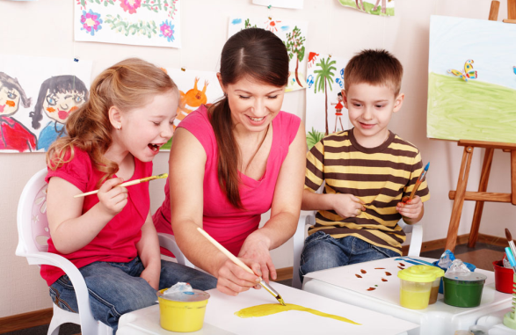
Kết luận
Phụ nữ có vai trò quan trọng trong gia đình và xã hội. Họ xứng đáng được tôn trọng.

Slide 11

HOẠT ĐỘNG 3 – XỬ LÍ TÌNH HUỐNG
Tình huống: Tuần tới, lớp 5A tổ chức hái hoa dân chủ và tổ 2 được giao nhiệm vụ chuẩn bị cho cuộc vui này. Nếu là thành viên tổ 2, các em dự kiến sẽ thực hiện nhiệm vụ trên thế nào?
Khi tổ chức 1 nội dung theo 1 chủ đề, ví dụ như tìm hiểu về Lịch sử Đoàn, Đội, kỉ niệm ngày 8/3; 20/10 ..., buổi lễ đó người ta trang trí 1 cây hoa có gắn nội dung câu hỏi trong từng bông hoa. Và tổ chức hái hoa dân chủ, nghĩa là mọi người đều có quyền bình đẳng hái 1 hay nhiều bông hoa và trả lời câu hỏi.
Notes:
更多模板123图文旗舰店：666

Slide 12
S
Nếu không hợp tác thì công việc luôn hoàn thành tốt.
Chỉ hợp tác với người khác khi mình gặp khó khăn cần sự giúp đỡ.
S
Hợp tác trong công việc giúp ta học hỏi thêm nhiều điều hay và bổ ích.
Đ
S
Chỉ có những người kém kiến thức mới cần hợp tác.
Hợp tác trong công việc là biết phân công cụ thể công việc cho từng người.
Đ

Slide 13
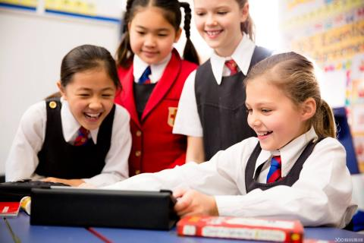
Kết luận
Biết hợp tác với mọi người công việc sẽ thuận lợi và đạt kết quả tốt hơn.

Slide 14

CHÚC CÁC EM
CHĂM NGOAN HỌC TỐT

